Slide 1
UNIVERSIDAD AUTÓNOMA DEL ESTADO DE MÉXICO
FACULTAD DE TURISMO Y GASTRONOMÍA
LICENCIATURA EN GASTRONOMÍA
UNIDAD DE APRENDIZAJE: MÉTODOS Y TÉCNICAS DE INVESTIGACIÓN 2015-A
GRUPO 4E
MATERIAL DIDÁCTICO: DIAPOSITIVAS
TÍTULO: ESTADO DEL CONOCIMIENTO
AUTOR: DR. RUBÉN DURÁN CARBAJAL
Toluca, México a 14 de septiembre de 2015

Slide 2
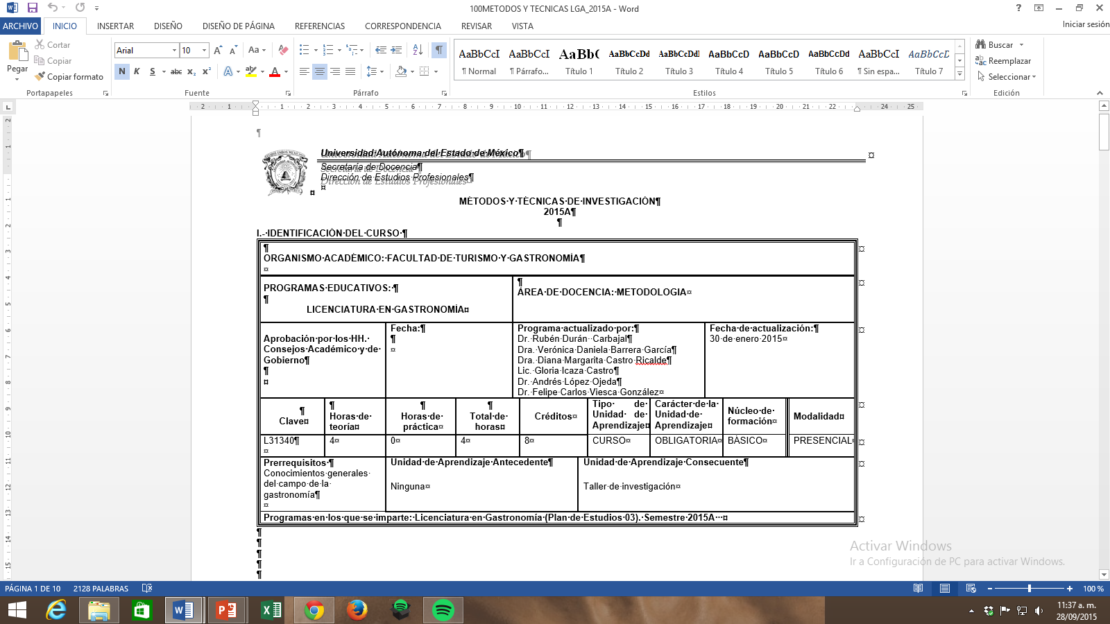

Slide 3
Propósito de la Unidad de Aprendizaje
Realizar una investigación documental y de campo sobre un posible objeto de estudio a partir de la aplicación de métodos y técnicas que se han venido empleando en el ámbito científico y profesional sobre las diferentes problemáticas del turismo y la gastronomía.

Slide 4
Unidad de competencia II
Planteamiento de problema de investigación en el campo de la gastronomía

Slide 5
Presentación del material didáctico
Este material didáctico tiene como propósito dar al alumnado de gastronomía los elementos metodológicos para incursionar en la investigación gastronómica: para el rescate, conservación y difusión de ésta cultura en México. La importancia que ha cobrado la gastronomía en los últimos años requiere de una serie de metodologías para su estudio; y sobre todo, ahora que forma parte de los estudios universitarios.
La gastronomía como ciencia de reciente creación requiere del estudio disciplinario para seguir construyendo las metodologías que le permitan generar objetos de estudio capaces de dar respuesta a la preguntas de investigación que hoy se hacen los gastrónomos en torno a esta disciplina.
Esta serie de diapositivas trata de hacer un recorrido en torno a la gastronomía para proponer algunas cuestiones como; qué es la ciencia, qué es una disciplina, qué es un método, qué es el estado del conocimiento y qué es la gastronomía.
Este material didáctico aborda el Estado del Conocimiento que requiere toda investigación para conocer lo ya investigado y, posteriormente darnos cuenta de la evolución de nuestro tema a la luz de nuevas ideas y hallazgos.
.

Slide 6
Guion explicativo para el empleo de materiales, con relación a los objetivos y contenidos del curso
Este material didáctico corresponde al tema de Estado del Conocimiento de la Unidad de Competencia II del programa de estudios de la Unidad Métodos y Técnicas de Investigación.
Si consideramos el propósito de la unidad de aprendizaje que es “Investigar la gastronomía desde diferentes ámbitos para el planteamiento de un problema concreto y la comprensión de los métodos técnicas e instrumentos de investigación que puedan ser aplicables a una situación particular” la seriación de estas dispositivas nos ayudan a comprender la importancia del “Estado de la Cuestión” para la investigación gastronomía.

Slide 7
Qué es el estado del conocimiento
Es el análisis sistemático, la valoración y las producción generada de la investigación durante un periodo determinado

Slide 8
Algunos conceptos utilizados en la construcción del estado del conocimiento de la gastronomía
Ciencia
Disciplina
Concepto
Gastronomía

Slide 9
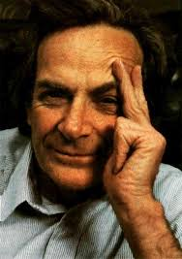
Algunas ideas sobre la ciencia
“La forma de enseñar como algo se llega a entender, en la medida que algo se pueda entender, porque nada se puede entender por completo, es cómo manejar la duda y la incertidumbre.” Richard Phillips Feynman.
Premio Nobel de Física 1965

Slide 10
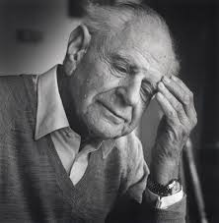
Algunas ideas sobre la ciencia
“La ciencia será siempre una búsqueda, jamás un descubrimiento real. Es un viaje, nunca una llegada”
Karl Popper

Slide 11
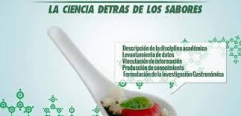
La gastronomía como ciencia

Slide 12

Qué es una disciplina
“Es la manera de organizar y delimitar un territorio de trabajo, de concentrar la investigación y las experiencias dentro de un determinado ángulo de visión. De ahí que cada disciplina nos ofrezca una imagen particular de la realidad, o sea, de aquella parte que entra en el ángulo de su objetivo.” (TORRES, 2004: 58)
Jurgo Torres Tomé

Slide 13
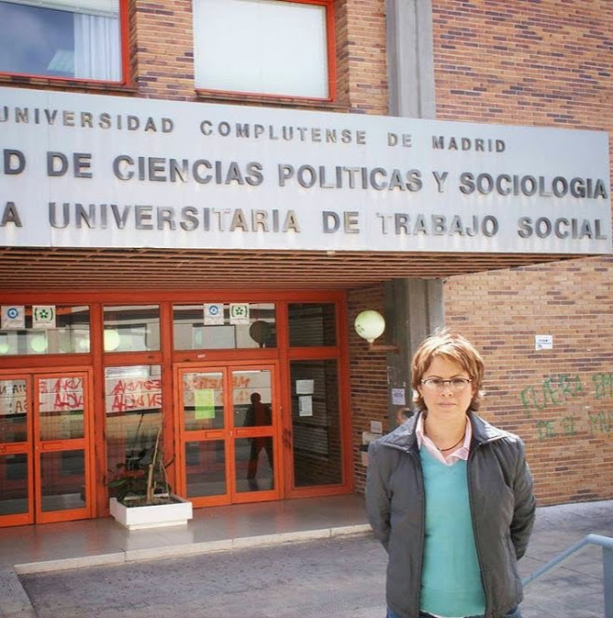
La gastronomía como disciplina a reflexionar
“Las anteriores reflexiones han surgido desde muy diversas disciplinas: antropología —predominando sus especialidades en antropología social, antropología de la alimentación y antropología y pensamiento latinoamericano—, historia, cartografía, arqueología, lingüística, filosofía, economía, psicología, periodismo, arquitectura, urbanismo, mercadología, restauración, gastronomía” (Guevara, 206: 41)
Rosana Guevara Ramos

Slide 14
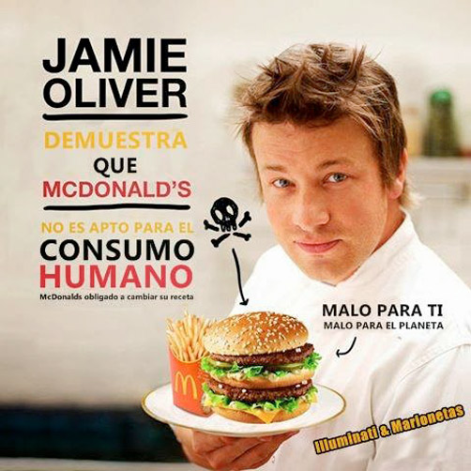
La gastronomía (del griego γαστρονομία [gastronomía]) es el estudio de la relación del hombre con su alimentación y su medio ambiente o entorno. El gastrónomo es el profesional que se encarga de esta ciencia. A menudo se piensa erróneamente que el término gastronomía únicamente tiene relación con el arte culinario y la cubertería en torno a una mesa. Sin embargo, ésta es una pequeña parte del campo de estudio de dicha disciplina: no siempre se puede afirmar que un cocinero es un gastrónomo
La gastronomía estudia varios componentes culturales tomando como eje centra la comida

Slide 15
Qué es un concepto
“Es un instrumento de análisis del que cabe continuamente precisar sus características y su función
Un conjunto de conocimientos concretos los cuales deben evaluarse y criticarse
Resultado de la investigación científica cuyos momentos y procedimientos tendrán que justificarse de modo conveniente
Construcción incesante , en vías de perfeccionamiento y de transformación continua” (Dávila, 2004: 35)

Slide 16
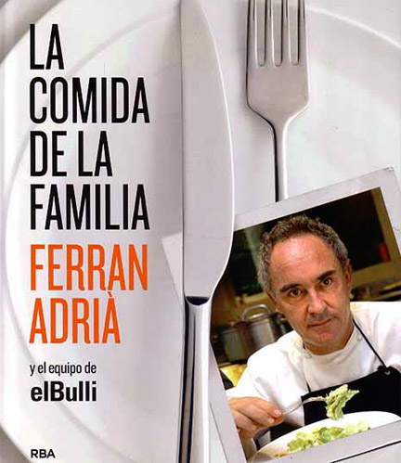
Qué es la gastronomía
Un libro de cocina que en lugar de mostrarnos las recetas de un cocinero, nos enseñaría lo que comen los cocineros en su día a día, como sabéis, es la nueva publicación de Ferrán Adrià que junto a su equipo de cocineros y stagiers, han plasmado en papel lo que se cocinaba en los fogones del mejor restaurante del mundo para el personal.
Ferrán Adrià

Slide 17
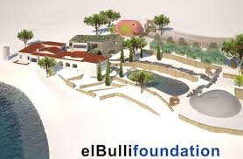
Qué es el estado del conocimiento
Es una tarea amplia y compleja que requiere del esfuerzo de varios investigadores

Slide 18
La construcción del estado de conocimiento
Constituye una continua búsqueda de materiales como:
Libros
Capítulos de libros
Artículos en revistas especializadas (impresas y en formato electrónico)
Tesis de licenciatura, maestría y doctorado.

Slide 19
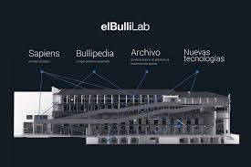
El estado del conocimiento no es trabajar un tema sino una disciplina de conocimiento
Describe cómo es que esta disciplina o campo o área ha evolucionado, cuánto ha avanzado, qué conocimiento se ha generado de ella y en torno a ella

Slide 20
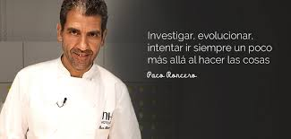
Cómo se construye el estado del conocimiento en la gastronomía
A través de los investigadores

Slide 21
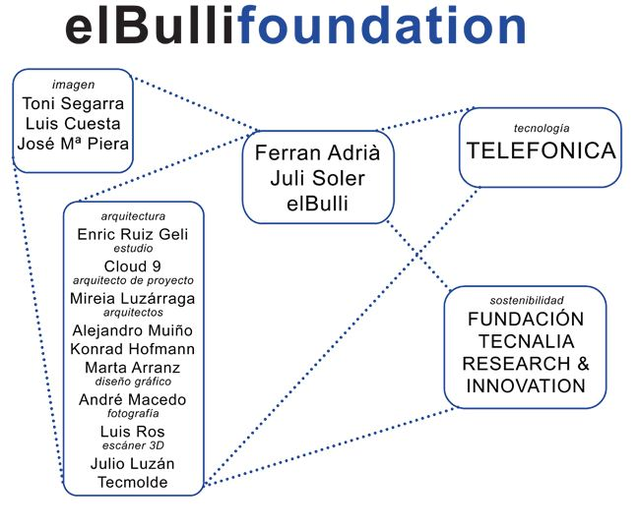
¿Dónde se construye el estado del conocimiento?
En las instituciones en donde se encuentran realizando investigación

Slide 22
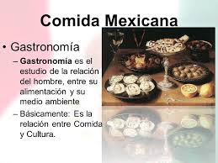
EL OBJETO DE ESTUDIO DE LA GASTRONOMÍA

Slide 23
Los métodos y técnicas utilizadas para abordar los temas de estudio
La metodología es importante porque permite un análisis epistemológico de cómo es que el conocimiento se está produciendo y de qué tipo

Slide 24
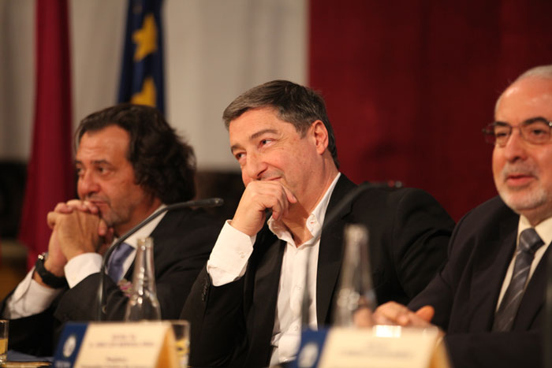
Los estudios de gastronomía en la Universidad
Joan Roca: “La gastronomía en este país es importante, y la universidad le aporta metodología"
El chef Joan Roca ha impartido la lección inaugural de los estudios de Gastronomía de la UCAM. 04 Diciembre 2013

Slide 25
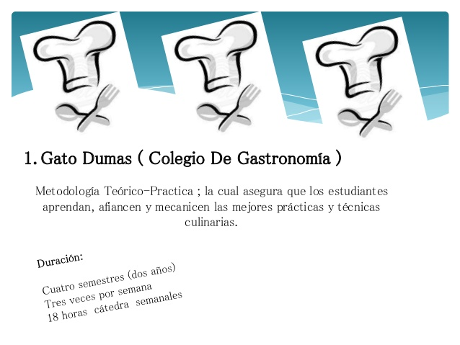
La metodología es importante porque permite un análisis epistemológico de cómo el conocimiento se está produciendo y de qué tipo

Slide 26
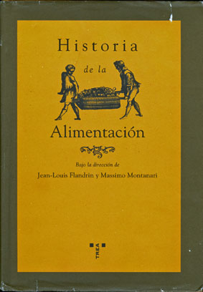
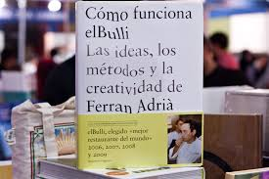
Los estados del conocimiento también permiten el análisis cuantitativo de cuántas investigaciones, cuantas instituciones y cuántos investigadores estableciendo una serie de interrelaciones entre las variables que amplían la mirada y establecen realmente

Slide 27
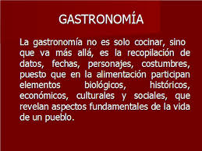
El estado del conocimiento de una disciplina o campo de conocimiento

Slide 28
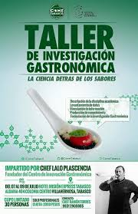
Construir el estado del conocimiento de la gastronomía

Slide 29
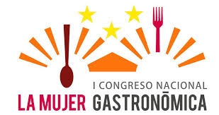
La importancia de la mujer en la investigación gastronómica

Slide 30
La construcción del estado del conocimiento a través de redes de investigadores en la gastronomía
RED Latinoamericana de Investigación y Docencia en Turismo y Hotelería Son 10 universidades vinculadas para la cooperación, la investigación y docencia conjunta en turismo, hotelería y gastronomía. Sus objetivos son: Establecer una cooperación docente estable entre los Departamentos universitarios de las Universidades participantes. Facilitar el desarrollo de relaciones concretas de cooperación entre Departamentos de las Universidades para contribuir al desarrollo de las sociedades latinoamericanas, a su acercamiento y vinculación

Slide 31
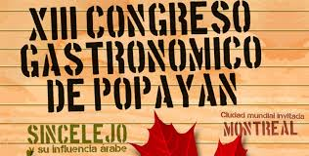
La socialización del estado del conocimiento en gastronomía le dará sentido

Slide 32
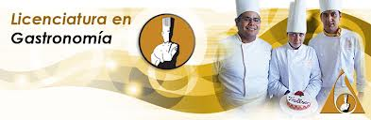
“La gastronomía se considera una disciplina fundamental para la prestación del servicio de alimentos y bebidas con calidad, ya que esto favorece el crecimiento de la actividad turística en nuestro país. Por ello se requiere reforzar los esquemas de profesionalización de recursos humanos y fomentar la investigación, función sustantiva de la Universidad que permite la identificación de problemas y la generación de propuestas que establezcan nuevos derroteros para la información de cuadros especializados.” (PLG, 2003: 12-13)

Slide 33
BIBLIOGRAFÍA
Arriaga, Emilio et al. (2006). Senderos de la Investigación Científica: un planteamiento inicial. Toluca, México: Bonobos.
Arzate, Jorge y Arteaga, Nelson (2007). Metodologías Cuantitativas y Cualitativas en las Ciencias Sociales. México: UAEM/FCPAP/Porrúa.
Clemente, José; Roig, Bernat; Valencia, Sara; Rabadán María; y Martínez Cristina (2008). “Actitud hacia la gastronomía local de los turistas: dimensiones y segmentación de mercado”. Pasos. Vol. 6, No. 2. España: 189 – 198.
Dávila, F (1996) Teoría, Ciencia y Metodología en la era de la modernidad, Fotamara. Madrid.
Flores, G (2012) Formando Investigadores. Visto en 2015 en la página WEB: formandoinvestigadores-gft.blogspot.com/.
Griffin, John (2000). Introducción a la Ciencia. Una guía para todos (o casi). Barcelona, España: Editorial Crítica.
Guevara, R (2006) Estudios multidisciplinarios del turismo. SECTUR. México.
Hernández, Roberto; Fernández, Carlos; y Baptista, Pilar (2010). Metodología para la investigación. 5ª edición. México: Ed. McGraw Hill.
Lara, Erica (2011). Fundamentos de Investigación. Un enfoque por competencias. México: Alfaomega Grupo Editor.
Mardones, José (2007). Filosofía de las ciencias sociales: Materiales para una fundamentación científica. 3ª edición. Barcelona España
Nadon, G., Ehrmann Feldman, D. et Gisel, E., 2008. Revue des méthodes utilisées pour évaluer l’alimentation des enfants présentant un trouble envahissant du développement. Archives de Pédiatrie, 15 (8), 1332-1348.
Pérez, Ruy (2008). ¿Existe el método científico? México: Fondo de Cultura Económica.
PLG (2003) Plan de Estudios de la Licenciatura en Gastronomía. UAEM, Toluca, México.
Sáez, Hugo (2008). Cómo investigar y escribir en Ciencias Sociales. México: UAM Xochimilco.
Salkind, Neil (2009). Métodos de investigación. 3ª edición. México: Pearson Prentice Hall.
Saltalamacchia, Homero (2012). Del proyecto al análisis. Aportes a una investigación cualitativa socialmente útil. Sujetos, objeto y complejidad. México: UAM - Porrúa.
Torres, J (2010) La justicia curricular. El caballo de Troya de la cultura escolar. Morata. Madrid.
UAEM (2013). Orientaciones para la investigación y trabajos de evaluación profesional. Elaborado por integrantes del Área de Docencia de Metodología. Documento en electrónico. Toluca, México: Facultad de Turismo y Gastronomía. Disponible en: http://www.uaemex.mx/fturismoygastronomia/ [consultado el 21 de enero de 2013].
Zorrilla Arena, Santiago (2003). Introducción a la metodología, casos aplicados a la administración. 28ª edición. México: Ed. Aguilar León y Cal.

